Slide 1
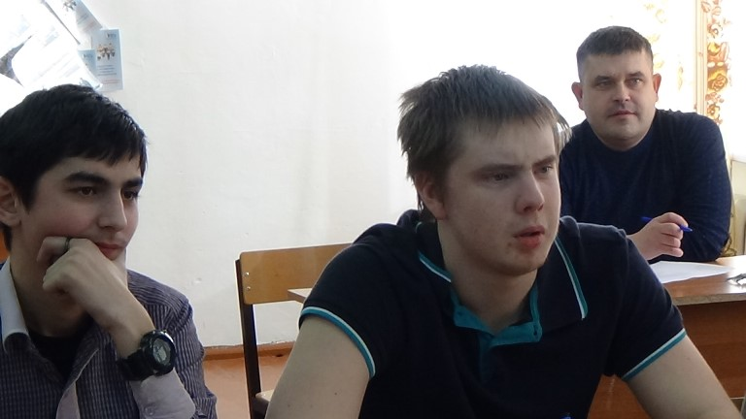
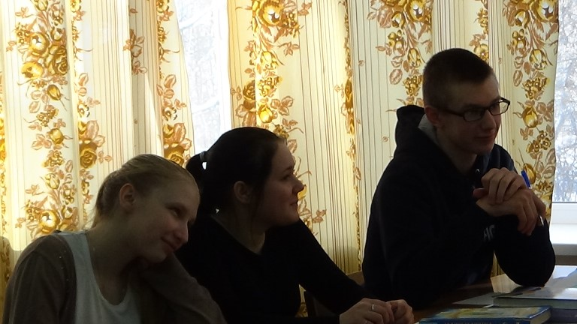
Занимательные задачки и вопросы по математике, физике, информатике, химии, биологии и географии ждали ребят 10 и 11 классов на «Своей игре»

Slide 2
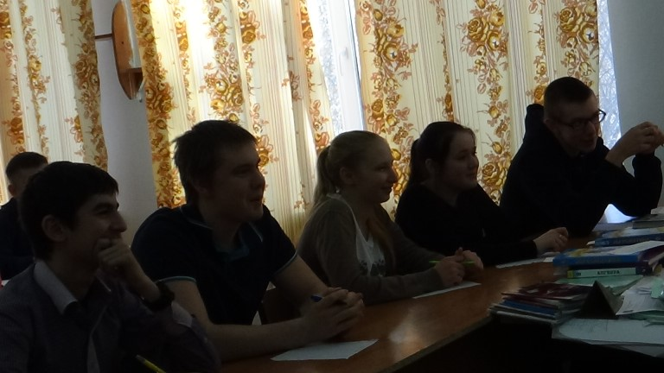
Фрагменты игры

